Slide 1

语文园地三

Slide 2

我的发现
不就
吗？
马跑得越快，离楚国不就越远了吗？
马跑得越快，离楚国就越远。
就
不恰好
吗？
这不恰好表明有数不尽的骆驼吗？
这恰好表明有数不尽的骆驼。
恰好

Slide 3


练一练
认真学习正是好学生的表现。
翠鸟美丽机灵，我们喜欢它。

Slide 4


读读记记
青的草，绿的叶，各色鲜艳
的花，都像赶集似的聚拢来。
背上的羽毛像浅绿色的外衣。
二月春风似剪刀。
我忽然觉得自己仿佛就是一朵荷花。
我挑着满满一担水，走在林中的石板路
上，我泼洒了多少珍珠啊？

Slide 5

绳在细处断,冰在薄处裂。
亲身下河知深浅,亲口尝梨知酸甜。
莫看江面平如镜，要看水底万丈深。
花盆里长不出苍松，鸟笼里飞不出雄鹰。
日日行，不怕千万里；常常做，不怕千万事。
读读背背

Slide 6
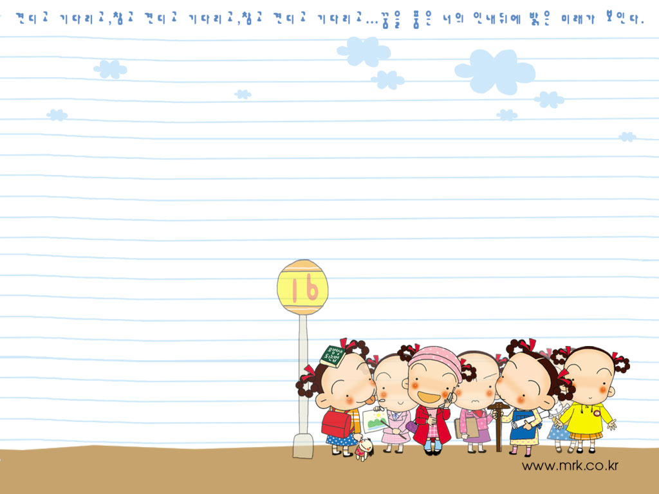
介绍我自己

Slide 7

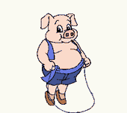











Slide 8

一、抓住自己的特点；
二、与众不同的经历。

